Slide 1



Escape Game
Projet d’étude de 2nde année.
BTS Systèmes Numériques option I.R.
Etudiants :
GUIGAND Nathan -- MONVOISIN Guillaume -- DOHIN Cyril

Slide 2
Déroulement :
- Chemin de fer -
Diagramme de cas d’utilisation
Présentation du projet
Schématisation réseau
Application de supervision
Développement
Diagrammes de séquence
Diagramme de classes
Base de données
Planification
Schéma global
Schéma personnalisé
Lancer une partie
Tâches personnelles
Envoi d’indice / Fin
Superviser
Envoi d’un message
Lancement d’une partie
Fin de la partie
2

Slide 3
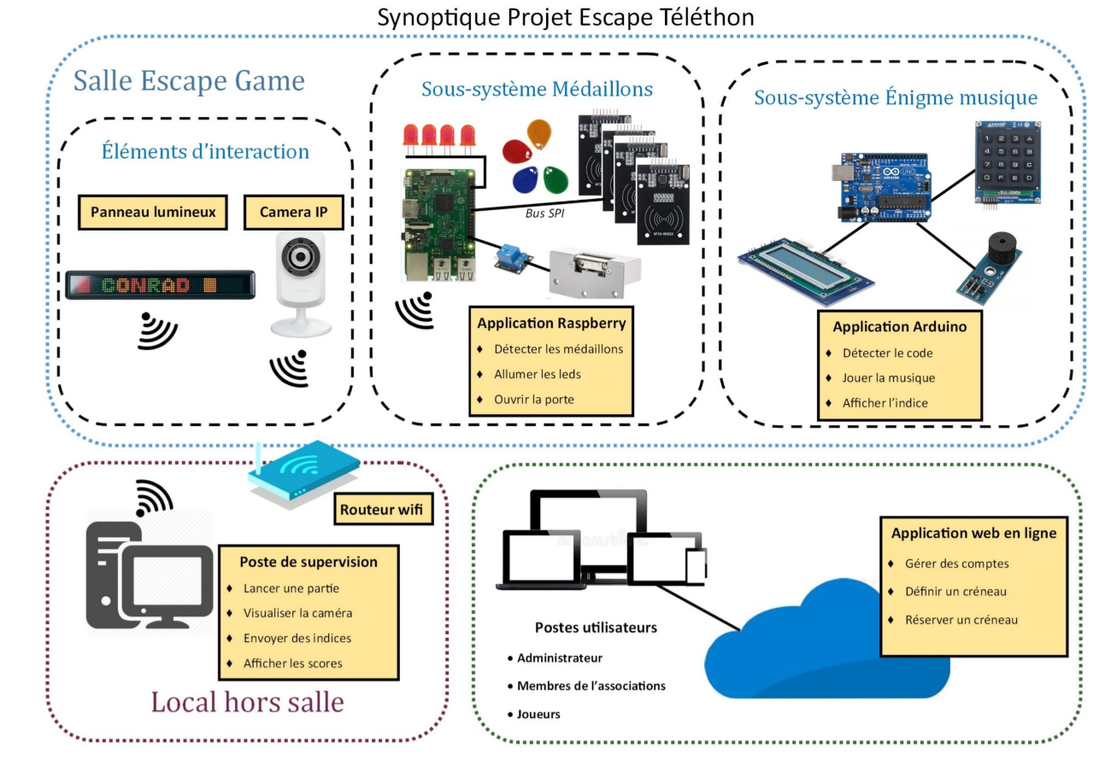
- Chemin de fer -
Présentation du projet :
Présentation du projet
Schéma global
Schéma personnalisé
Tâches personnelles
Schématisation réseau
Développement
Diagramme de cas d’utilisation
Application de supervision
Lancer une partie
Superviser
Envoi d’indice / Fin
Diagrammes de séquence
Lancement d’une partie
Envoi d’un message
Fin de la partie
Diagramme de classes
Base de Données
3
Planification

Slide 4
- Chemin de fer -
Présentation du projet :
Présentation du projet
Schéma global
Schéma personnalisé
Tâches personnelles
Schématisation réseau
Développement
Diagramme de cas d’utilisation
Application de supervision
Lancer une partie
Superviser
Envoi d’indice / Fin
Diagrammes de séquence
Lancement d’une partie
Envoi d’un message
Fin de la partie
Diagramme de classes
Base de Données
4
Planification

Slide 5










- Chemin de fer -
Tâches personnelles :
Présentation du projet
Schéma global
Schéma personnalisé
Tâches personnelles
Application de supervision :
Afficheur LCD :
Schématisation réseau
INDICE
Créer partie
Chronométrage
Visualiser la salle
Détecter la fin de partie
Envoyer un indice à l’afficheur
Enregistrement des résultats
Indice prédéfini (liste)
Nouvel indice
Développement
Diagramme de cas d’utilisation
Application de supervision
Lancer une partie
Superviser
Envoi d’indice / Fin
Diagrammes de séquence
Lancement d’une partie
Envoi d’un message
Configuration réseau :
Fin de la partie
Paramétrage du routeur
Adressage des matériels
Intercommunication locale
Paramétrage de l’adaptateur RS232/Wi-Fi
Diagramme de classes
Base de Données
5
Planification

Slide 6
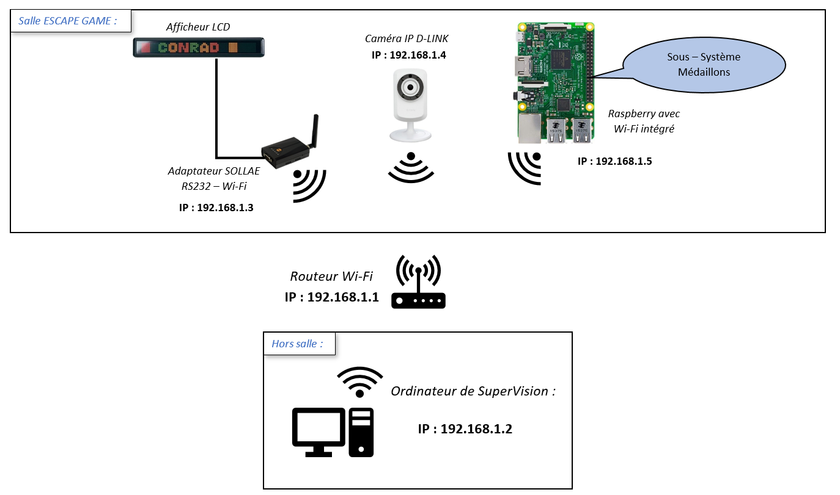
- Chemin de fer -
Schéma du réseau :
Présentation du projet
Schéma global
Schéma personnalisé
Tâches personnelles
Schématisation réseau
Développement
Diagramme de cas d’utilisation
Application de supervision
Lancer une partie
Superviser
Envoi d’indice / Fin
Diagrammes de séquence
Lancement d’une partie
Envoi d’un message
Fin de la partie
Diagramme de classes
Base de Données
6
Planification

Slide 7



- Chemin de fer -
Environnement de développement:
Présentation du projet
Schéma global
Schéma personnalisé
Tâches personnelles
Système d’exploitation : Windows 10
Langage de développement : C#
Environnement de développement (IDE)
Schématisation réseau
Développement
Diagramme de cas d’utilisation
Application de supervision
Lancer une partie
Superviser
Envoi d’indice / Fin
Diagrammes de séquence
Lancement d’une partie
Envoi d’un message
Fin de la partie
Diagramme de classes
Base de Données
7
Planification

Slide 8
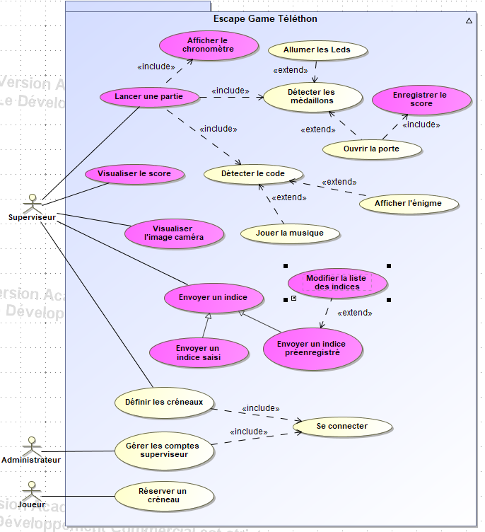
- Chemin de fer -
Diagramme de cas d’utilisation : Global
Présentation du projet
Schéma global
Schéma personnalisé
Tâches personnelles
Schématisation réseau
Développement
Diagramme de cas d’utilisation
Application de supervision
Lancer une partie
Superviser
Envoi d’indice / Fin
Diagrammes de séquence
Lancement d’une partie
Envoi d’un message
Fin de la partie
Diagramme de classes
Base de Données
8
Planification

Slide 9
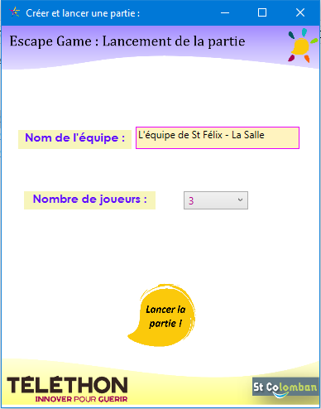
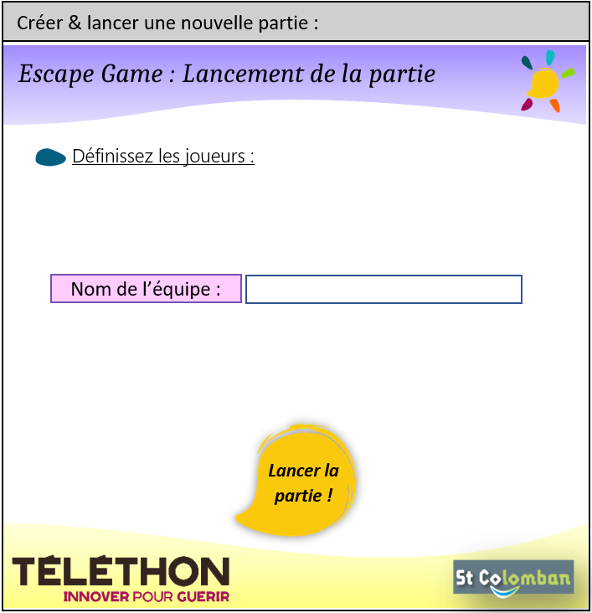
Application de supervision Lancer une partie :
- Chemin de fer -
Présentation du projet
Schéma global
Schéma personnalisé
Tâches personnelles
Schématisation réseau
Développement
Diagramme de cas d’utilisation
Application de supervision
Lancer une partie
Superviser
Envoi d’indice / Fin
Diagrammes de séquence
Lancement d’une partie
Envoi d’un message
Fin de la partie
Diagramme de classes
Base de Données
9
Planification

Slide 10
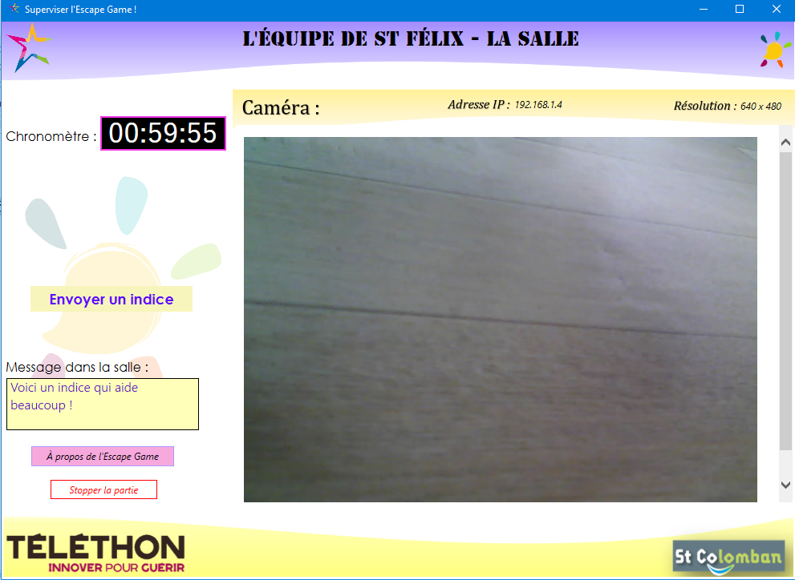
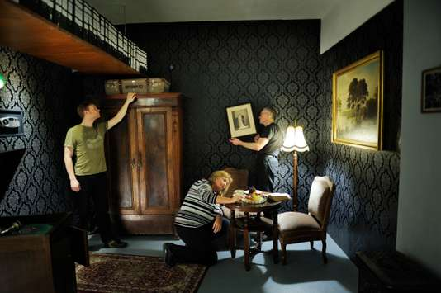
Application de supervision Superviser :
- Chemin de fer -
Présentation du projet
Schéma global
Schéma personnalisé
Tâches personnelles
Schématisation réseau
Développement
Diagramme de cas d’utilisation
Application de supervision
Lancer une partie
Superviser
Envoi d’indice / Fin
Diagrammes de séquence
Lancement d’une partie
Envoi d’un message
Fin de la partie
Diagramme de classes
Base de Données
10
Planification

Slide 11
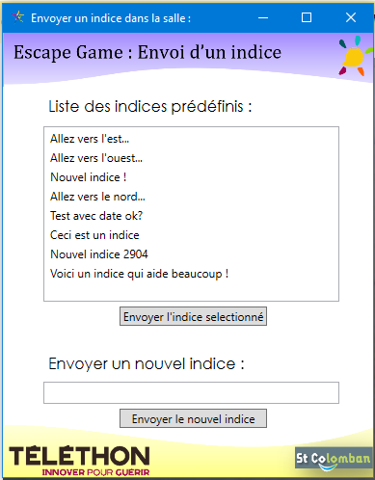
Application de supervision Envoi d’indice :
- Chemin de fer -
Présentation du projet
Schéma global
Schéma personnalisé
Tâches personnelles
Schématisation réseau
Développement
Diagramme de cas d’utilisation
Application de supervision
Lancer une partie
Superviser
Envoi d’indice / Fin
Diagrammes de séquence
Lancement d’une partie
Envoi d’un message
Fin de la partie
Diagramme de classes
Base de Données
11
Planification

Slide 12
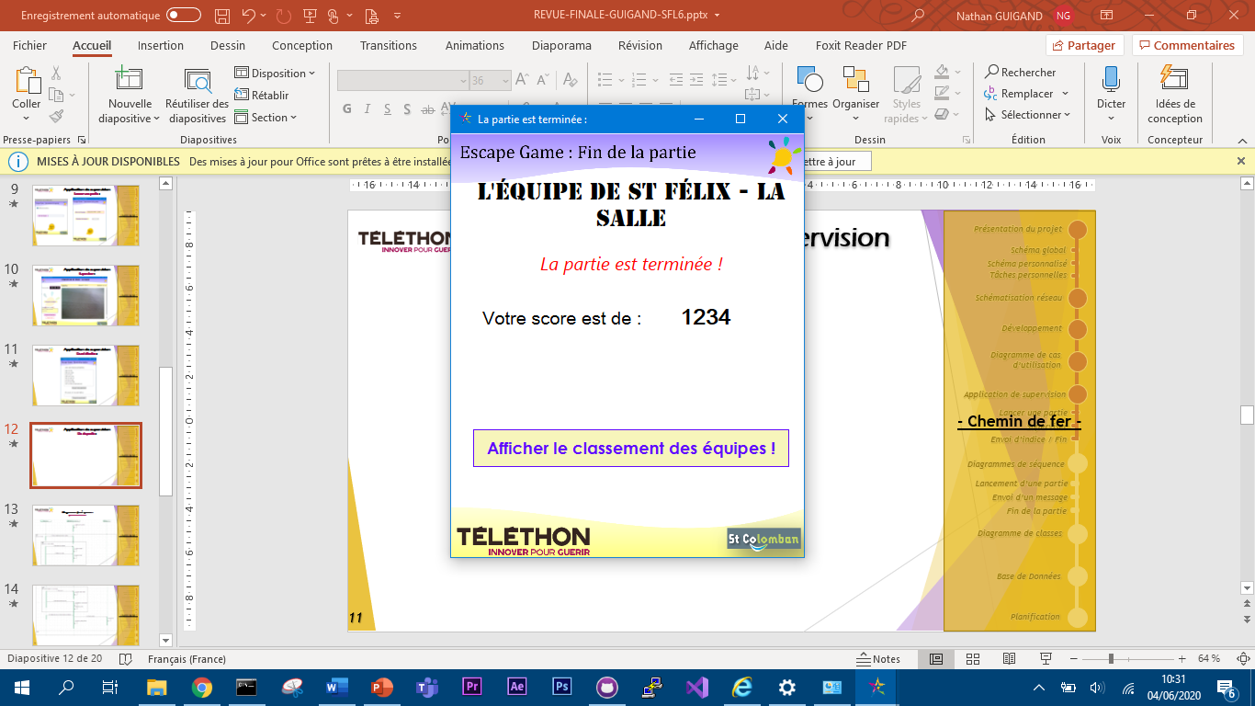
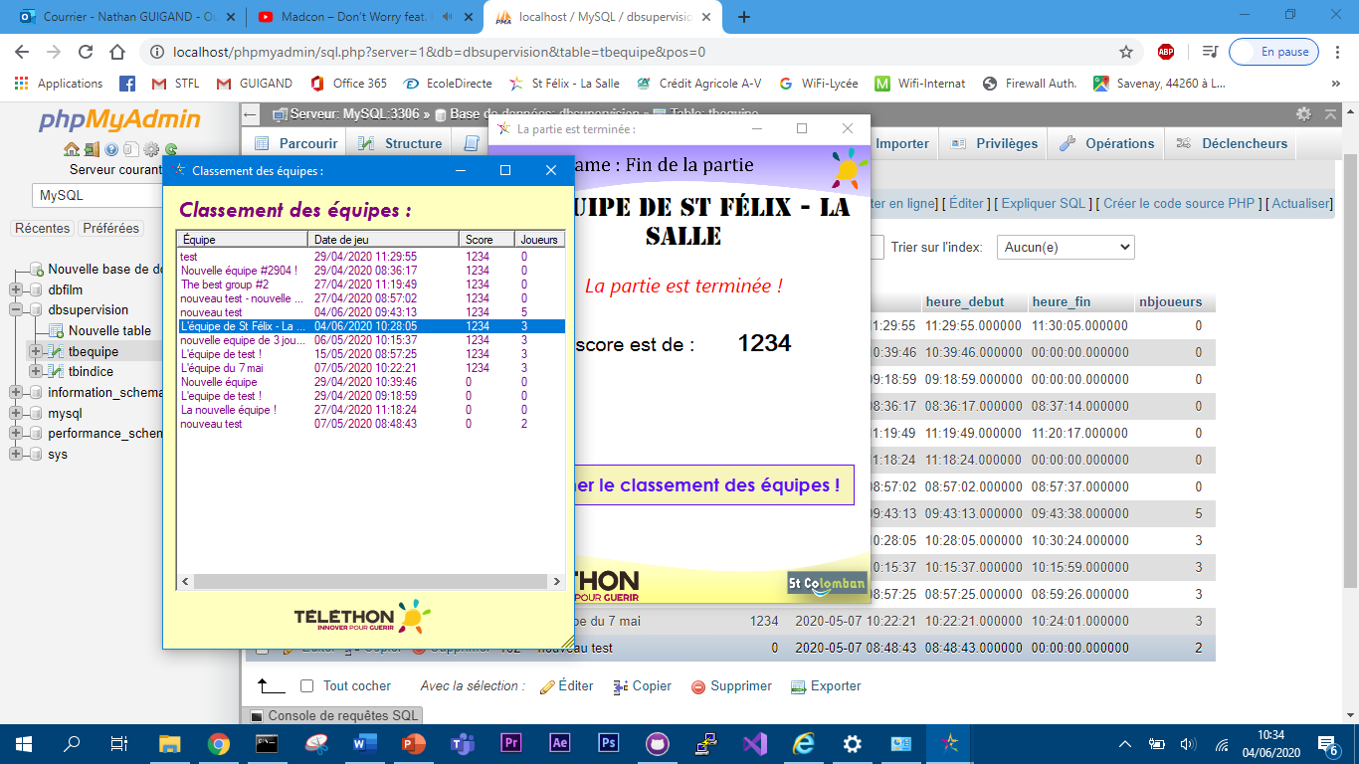
Application de supervision Fin de partie :
- Chemin de fer -
Présentation du projet
Schéma global
Schéma personnalisé
Tâches personnelles
Schématisation réseau
Développement
Diagramme de cas d’utilisation
Application de supervision
Lancer une partie
Superviser
Envoi d’indice / Fin
Diagrammes de séquence
Lancement d’une partie
Envoi d’un message
Fin de la partie
Diagramme de classes
Base de Données
11
Planification

Slide 13
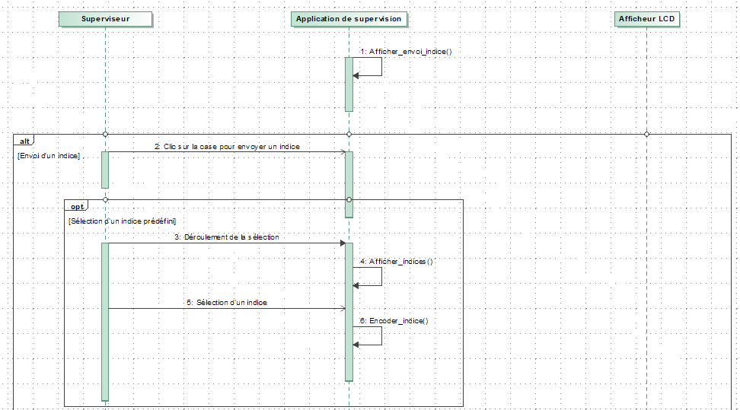
- Chemin de fer -
Présentation du projet
Diagramme de séquence : Envoi d’un message
Schéma global
Schéma personnalisé
Tâches personnelles
Schématisation réseau
Développement
Diagramme de cas d’utilisation
Application de supervision
Lancer une partie
Superviser
Envoi d’indice / Fin
Diagrammes de séquence
Lancement d’une partie
Envoi d’un message
Fin de la partie
Diagramme de classes
Base de Données
13
Planification

Slide 14
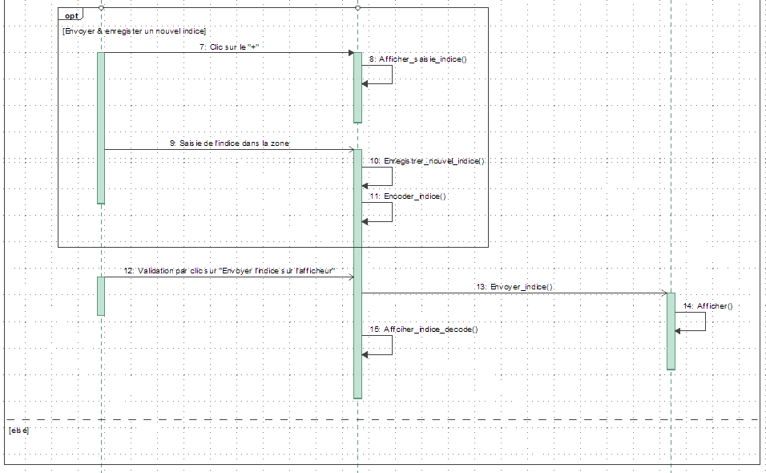
- Chemin de fer -
Présentation du projet
Schéma global
Schéma personnalisé
Tâches personnelles
Schématisation réseau
Développement
Diagramme de cas d’utilisation
Application de supervision
Lancer une partie
Superviser
Envoi d’indice / Fin
Diagrammes de séquence
Lancement d’une partie
Envoi d’un message
Fin de la partie
Diagramme de classes
Base de Données
14
Planification

Slide 15
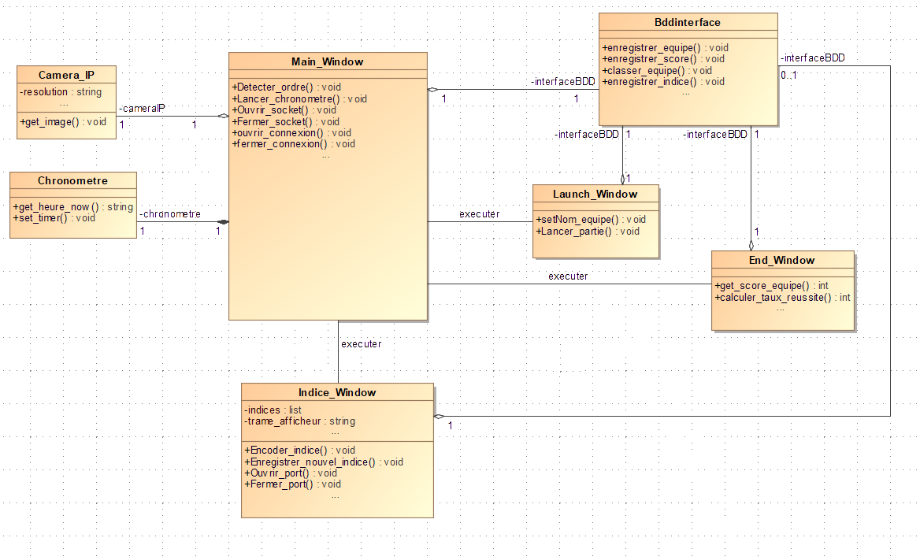
Diagramme de classes :
- Chemin de fer -
Présentation du projet
Schéma global
Schéma personnalisé
Tâches personnelles
Schématisation réseau
Développement
Diagramme de cas d’utilisation
Application de supervision
Lancer une partie
Superviser
Envoi d’indice / Fin
Diagrammes de séquence
Lancement d’une partie
Envoi d’un message
Fin de la partie
Diagramme de classes
Base de Données
16
Planification

Slide 16
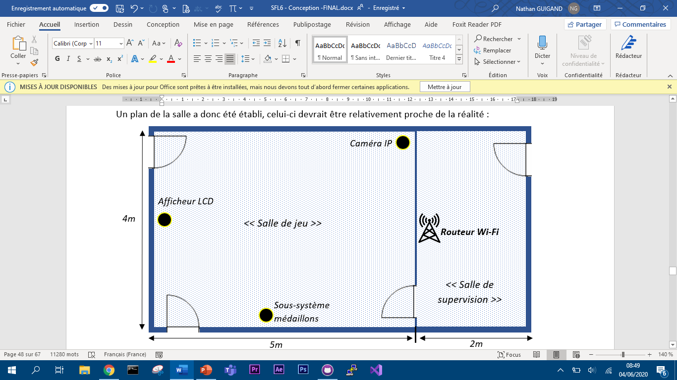
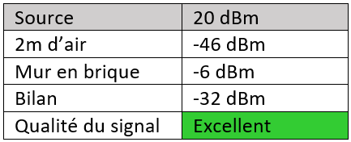
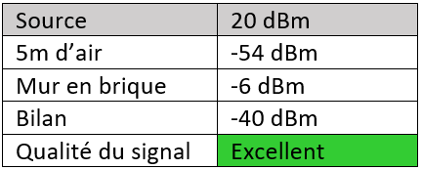
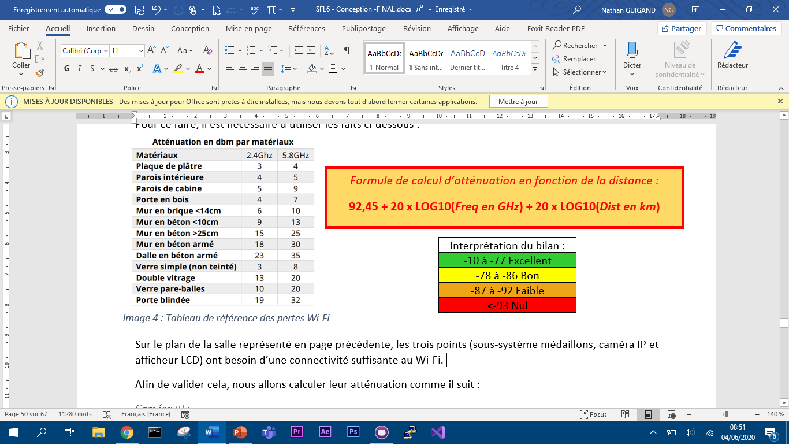
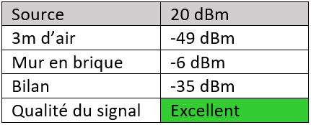
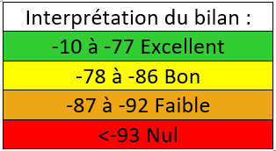
- Chemin de fer -
Physique Appliquée – Étude théorique:
Camera IP :
Afficheur LCD :
Sous-Système Médaillons :

Slide 17
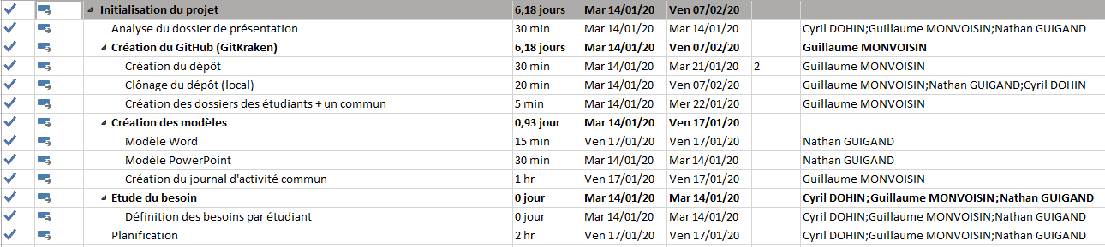
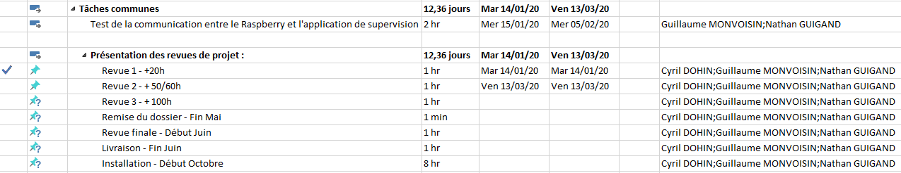
- Chemin de fer -
Planification Gantt Partie commune :
Présentation du projet
Schéma global
Schéma personnalisé
Tâches personnelles
Schématisation réseau
Développement
Diagramme de cas d’utilisation
Application de supervision
Lancer une partie
Superviser
Envoi d’indice / Fin
Diagrammes de séquence
Lancement d’une partie
Envoi d’un message
Fin de la partie
Diagramme de classes
Base de Données
18
Planification

Slide 18
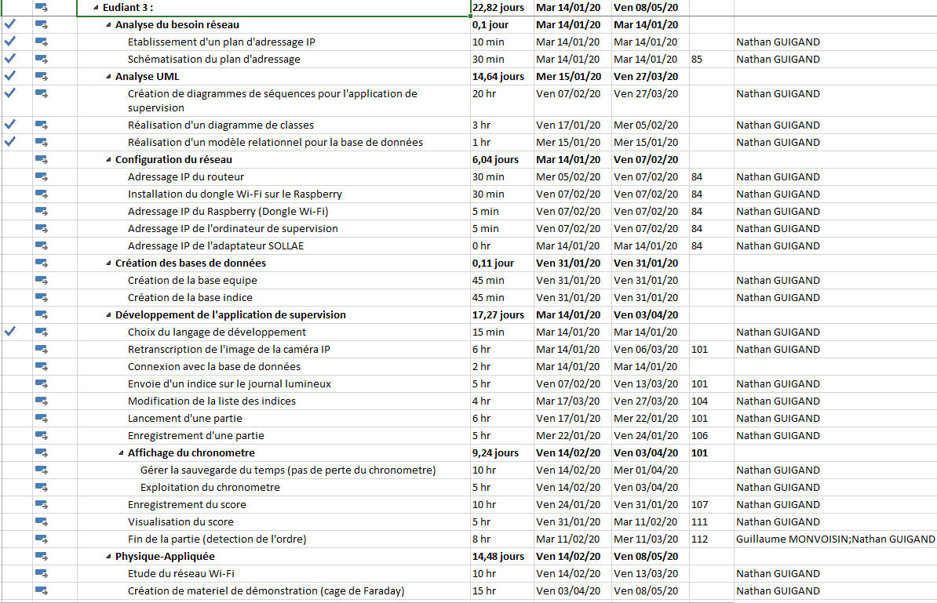
- Chemin de fer -
Planification Gantt - Partie personnelle :
Présentation du projet
Schéma global
Schéma personnalisé
Tâches personnelles
Schématisation réseau
Développement
Diagramme de cas d’utilisation
Application de supervision
Lancer une partie
Superviser
Envoi d’indice / Fin
Diagrammes de séquence
Lancement d’une partie
Envoi d’un message
Fin de la partie
Diagramme de classes
Base de Données
19
Planification

Slide 19
- Chemin de fer -
Planification Gantt - Partie personnelle :
Présentation du projet
Schéma global
Schéma personnalisé
Tâches personnelles
Schématisation réseau
Développement
Diagramme de cas d’utilisation
Application de supervision
Lancer une partie
Superviser
Envoi d’indice / Fin
Diagrammes de séquence
Lancement d’une partie
Envoi d’un message
Fin de la partie
Diagramme de classes
Base de Données
20
Planification

Slide 20
- Chemin de fer -
Suivi régulier – Journal d’activités:

